Slide 1
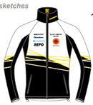
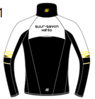
Seuratilaukset 2023-2024
Talviasut
- Kaksiosainen kilpailuasu 115 €/kpl ja cm-koot 108 €/kpl
Yksiosainen kisa-asu 120€/kpl ja cm-koot 115 €/kpl
Seurojen mainokset toiseen hihaan ja lisäpaikka alaosaan
- Lämmittelypuvun takki 109 €/kpl ja cm-koot 99 €/kpl
Seurojen mainokset käsivarsiin
- Lämmittelypuvun housut 86 €/kpl ja cm-koot 76 €/kpl
- Liivi 82 €/kpl ja cm-koot 72 €/kpl
(Suur-Savon Hiihto ja samat tukijat)
- Pipo 21 €/kpl (Suur-Savon Hiihto ja samat tukijat)
- Panta 15 €/kpl (Suur-Savon Hiihto ja samat tukijat)
- Tilaus su 20.8. mennessä, tilaeustiina16@gmail.com
puh. 044 5832200
- Toimitus pe 27.10.2023 mennessä
Takin väritys kuvissa

Slide 2
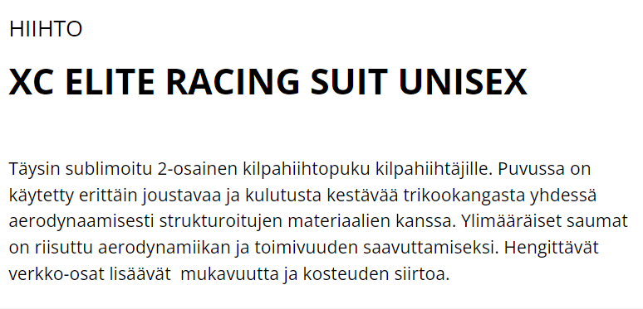
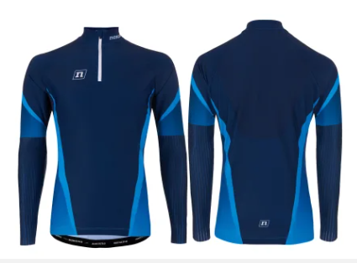
Hiihtoasu, uutuustuote
145/124 euroa (cm-koot)

Slide 3
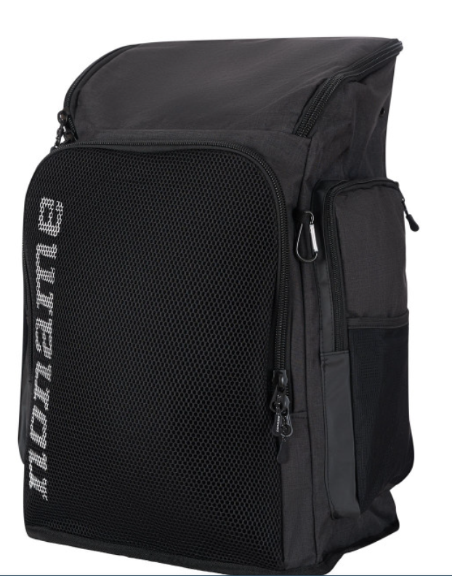
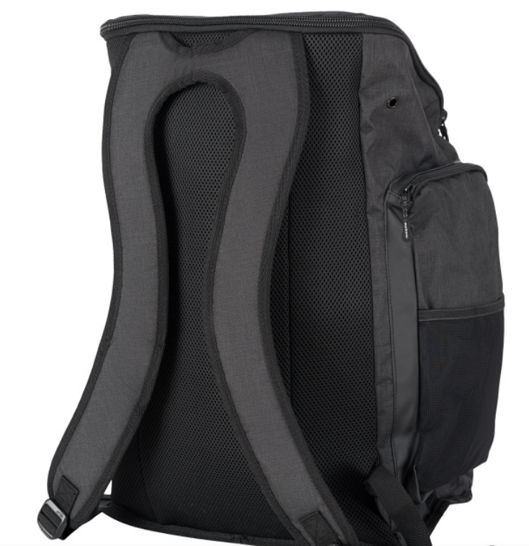
Hiihtoasu, uutuustuote
Iso reppu vahvaa kangasta. Kaksi sivutaskua vetoketjuilla. Etupuolella iso tasku vetoketjulla. Tähän reppuun mahtuu todella paljon. Korkeus 54cm/leveys 32cm/syvyys 25cm.
43L
45 euroa/kpl
Pohja on PU-pinnoitettu eli kestää kosteutta/vettä ja voi printata/brodeerata esim. seuran tunnuksen kansiosaan

Slide 4
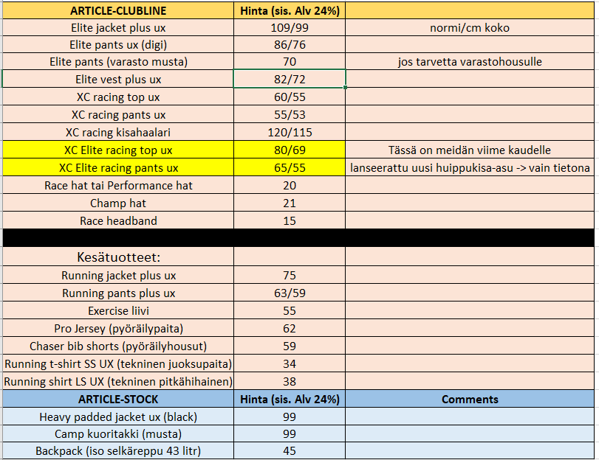
Seuratilaukset 2023-2024

